Slide 1
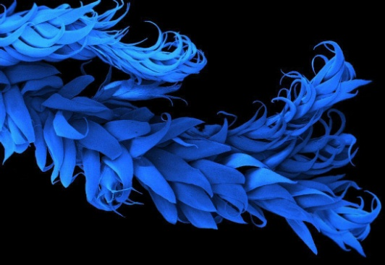
Data elaboration

Slide 3
350
300
y = -69.949Ln(x) + 622.67
250
r² = 0.860
200
150
100
50
Pb ppm
0
0
2000
4000
6000
8000
distance from the PbO industry (m)
La Spezia, NW Italy: Bioaccumulation of Lead (Pb) in
Flavoparmelia caperata.
Notes:
3

Slide 4
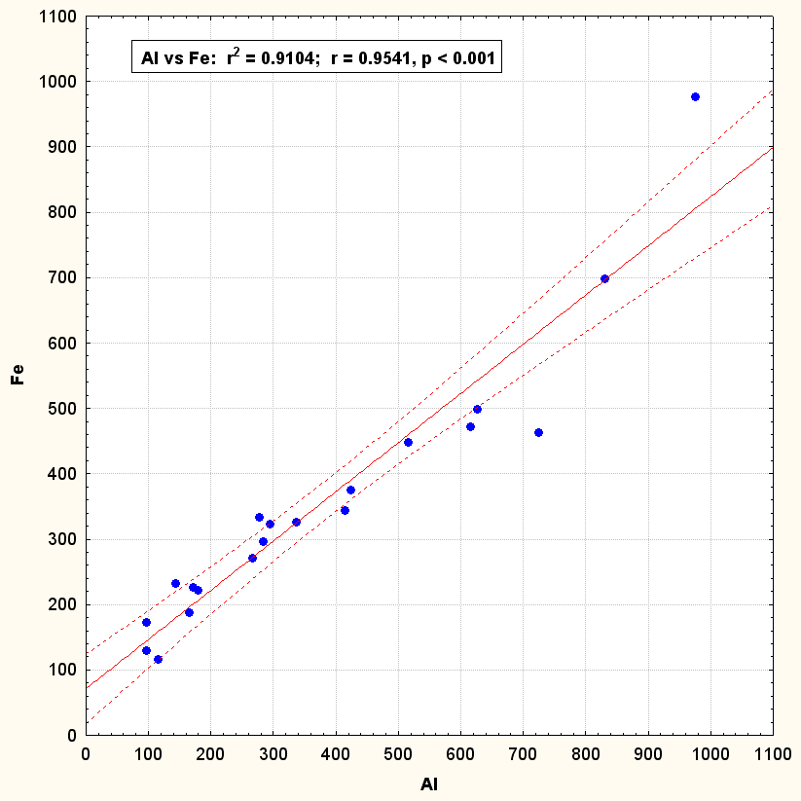
•
•
•
Iron (ppm)
Aluminium (ppm)

Slide 5
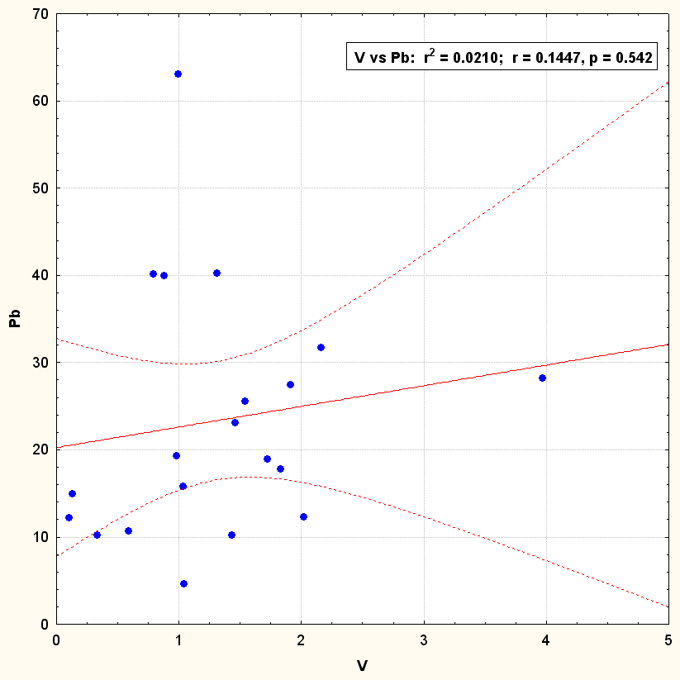
Lead (ppm)
Vanadium (ppm)

Slide 6
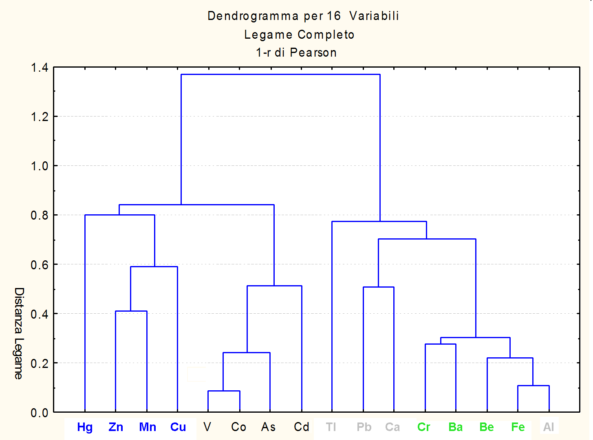
Al
Biomonitoraggio del territorio di Monfalcone (2014) - Classificazione degli elementi in base ai valori di concentrazione dopo standardizzazione in base al massimo relativo di ciascuna specie e calcolo del valore medio per ciascuna delle 40 UCP in cui è stato suddiviso il territorio di indagine. Gli acronimi degli elementi sono colorati per facilitare l’individuazione dei gruppi.

Slide 7
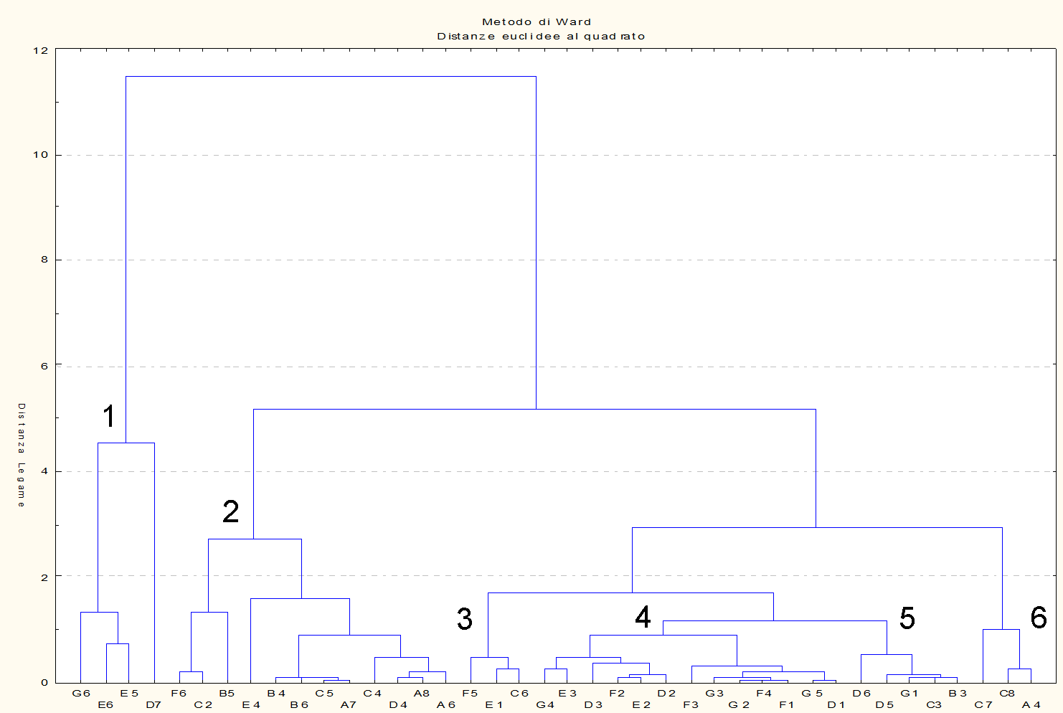
Biomonitoraggio del territorio di Monfalcone (2014) - Classificazione delle 40 UCP in cui è stato suddiviso il territorio di indagine in base ai valori di concentrazione degli elementi standardizzati in base al massimo relativo di ciascuna specie e quindi mediati per ciascuna UCP.

Slide 8
Biomonitoraggio del territorio di Monfalcone (2014) - Valori medi di concentrazione degli elementi nei sei principali gruppi di UCP definite dalla classificazione precedente. Dati standardizzati in base al massimo relativo di ciascuna specie e quindi mediati per ciascuna UCP. In rosso è indicato il valore medio più elevato di ciascun elemento
Al

Slide 9
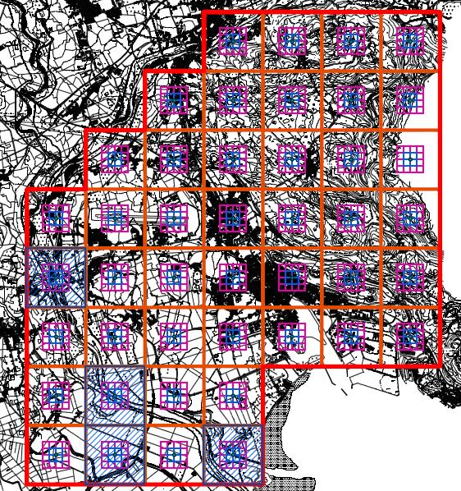
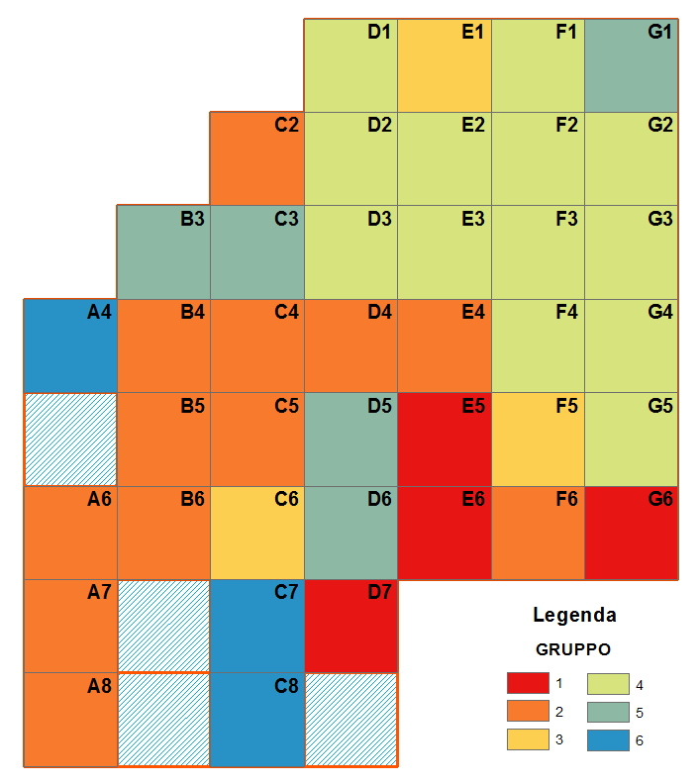

Slide 10
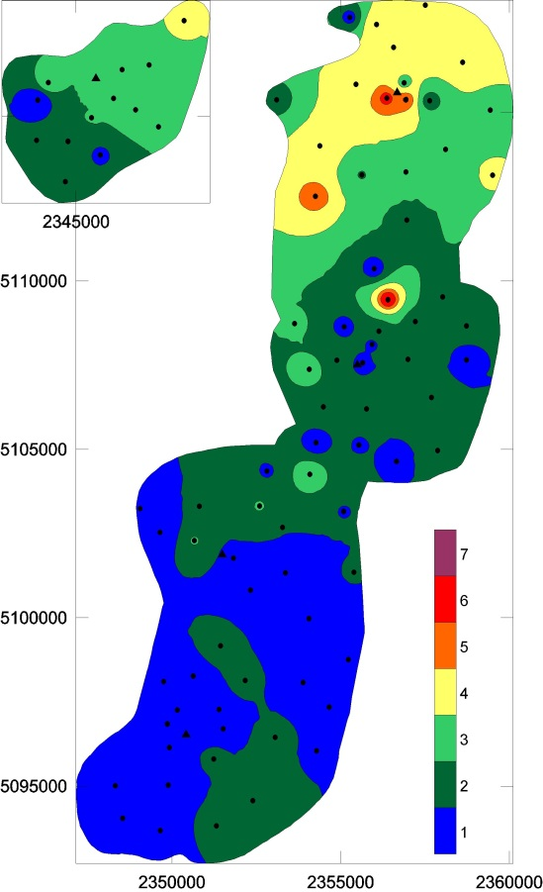
Mercury
Copper

Slide 11

Rappresentazioni cartografiche di uno o più parametri misurati nell’area di studio
Questi valori vengono misurati in stazioni di campionamento individuate sul territorio, e ad essi possono essere quindi associate delle
coordinate geografiche
longitudine, latitudine

Slide 12

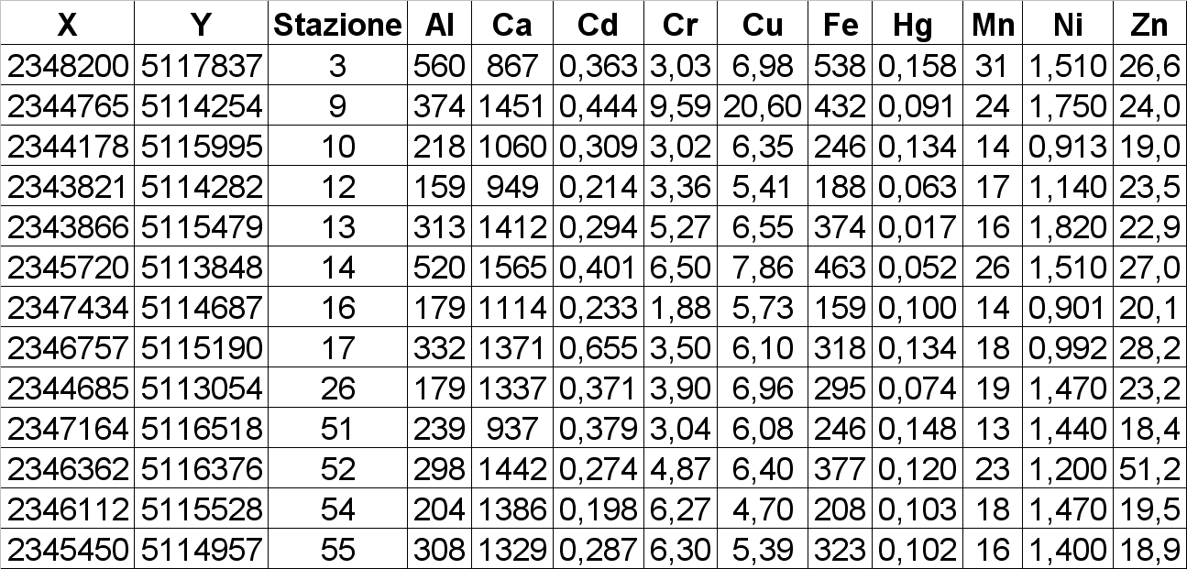
Tabella dati
coordinate
n° stazione
parametri misurati

Slide 13
Analisi statistica dei dati
Media
Deviazione standard
Mediana
Percentili
Distribuzioni di frequenza...

Slide 14
Alluminio
diminuzione rispetto al 1999
1999
2007

Slide 15
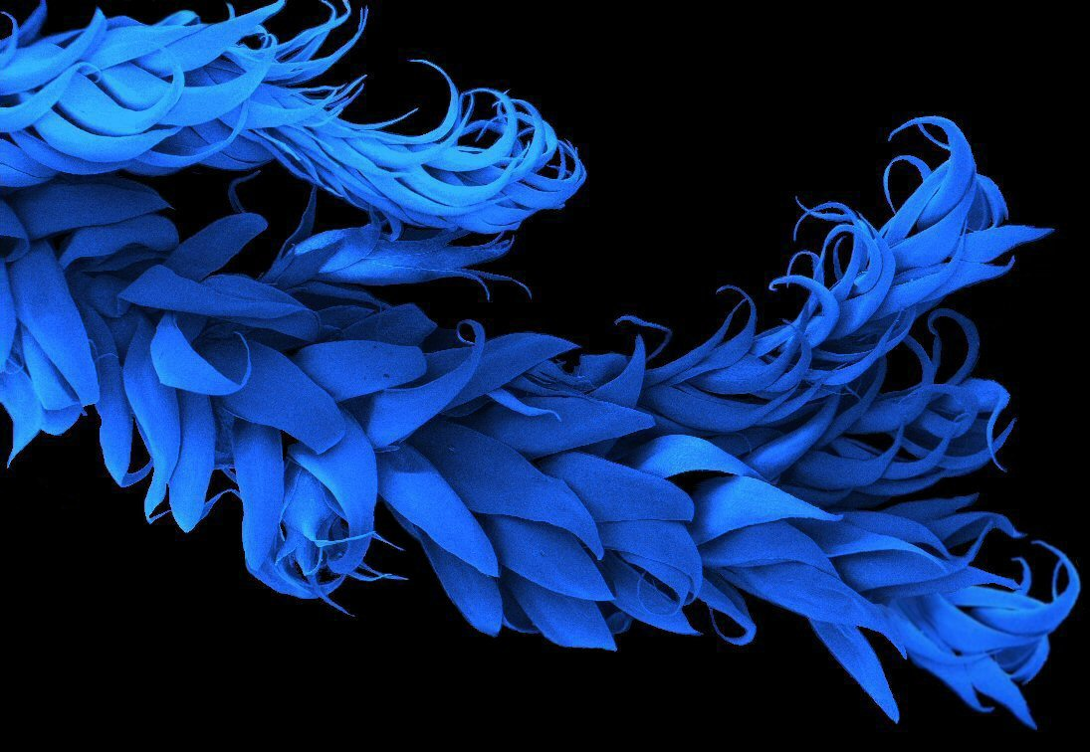
5118000
5117000
9.5
8.5
7.5
…ma le elaborazioni cartografiche rendono molto più immediata la comprensione.
5116000
6.5
5115000
5.5
4.5
3.5
5114000
2.5
1.5
5113000
2343000
2344000
2345000
2346000
2347000
2348000

Slide 16
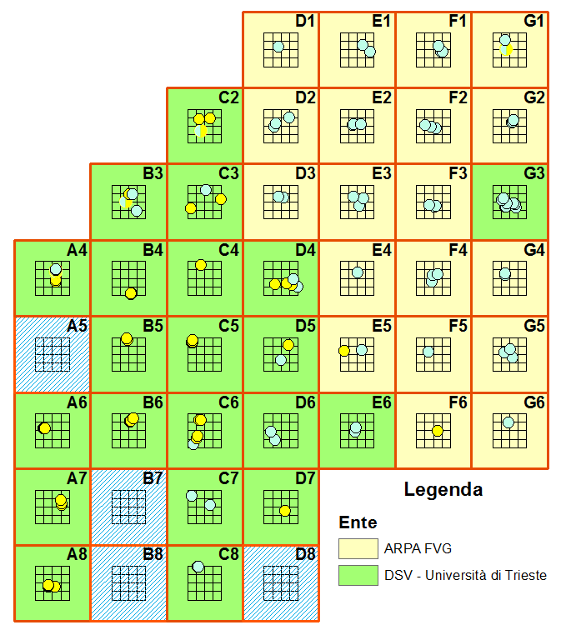
Distribuzione delle specie campionate :
 Flavoparmelia caperata;
 Xanthoria parietina.

Slide 17
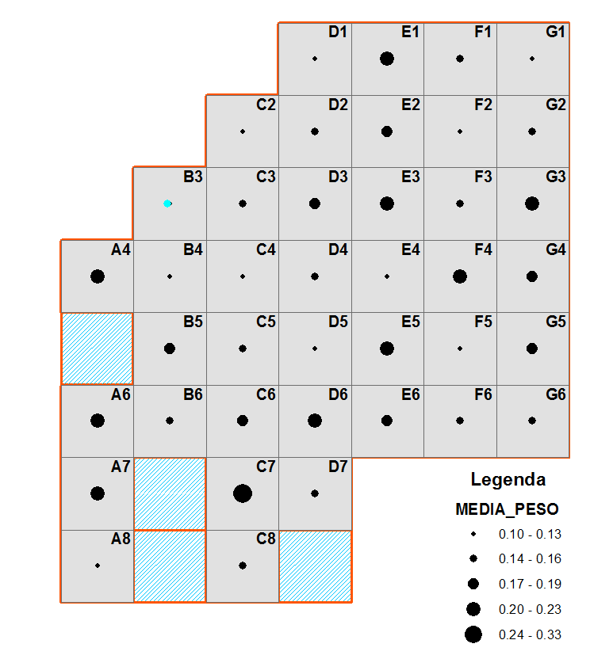
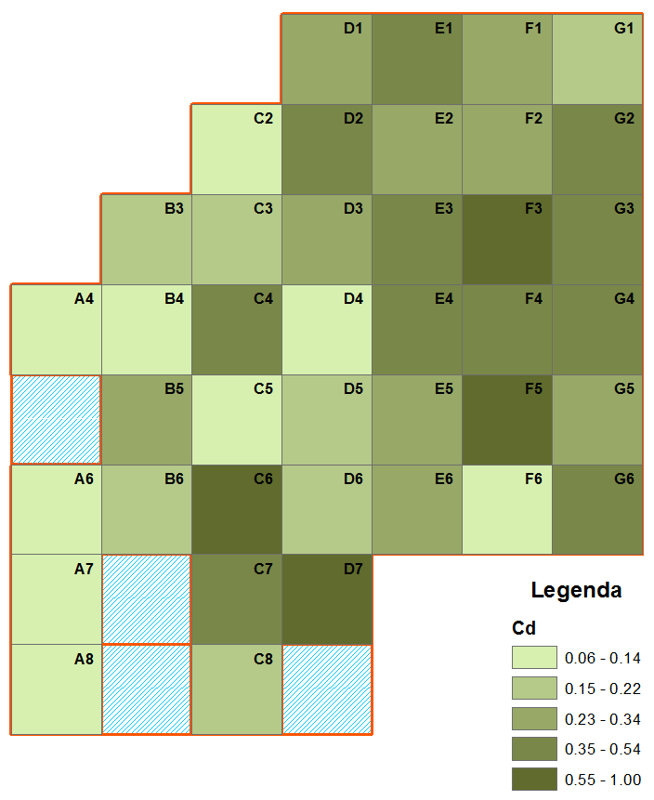
Peso secco medio (g) dei campioni di ciascuna UCP alla fine del processo di pulizia e macinazione

Slide 18
In altri casi i siti di campionamento sul territorio non hanno una distribuzione regolare, derivando da un campionamento di tipo preferenziale.

Slide 20
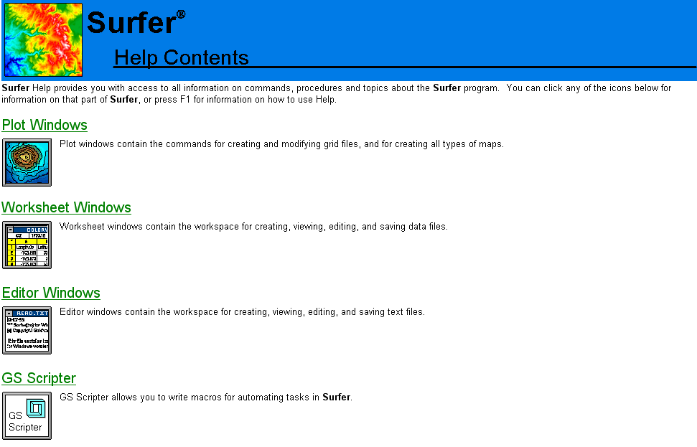
Esistono diversi programmi di cartografia computerizzata

Slide 21

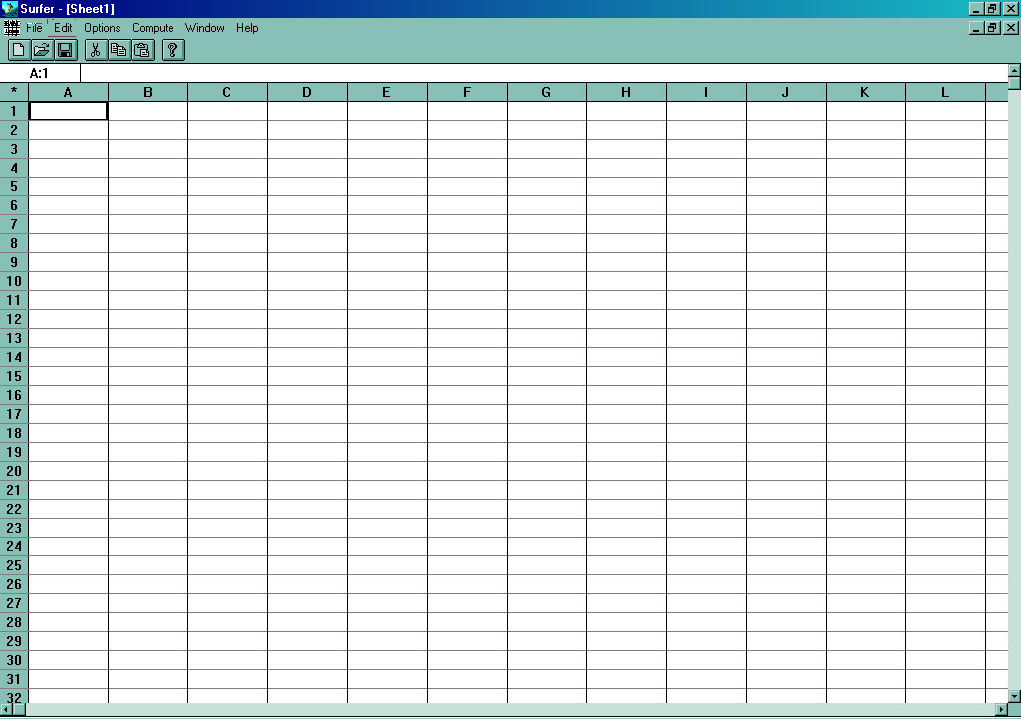
Foglio dati

Slide 22
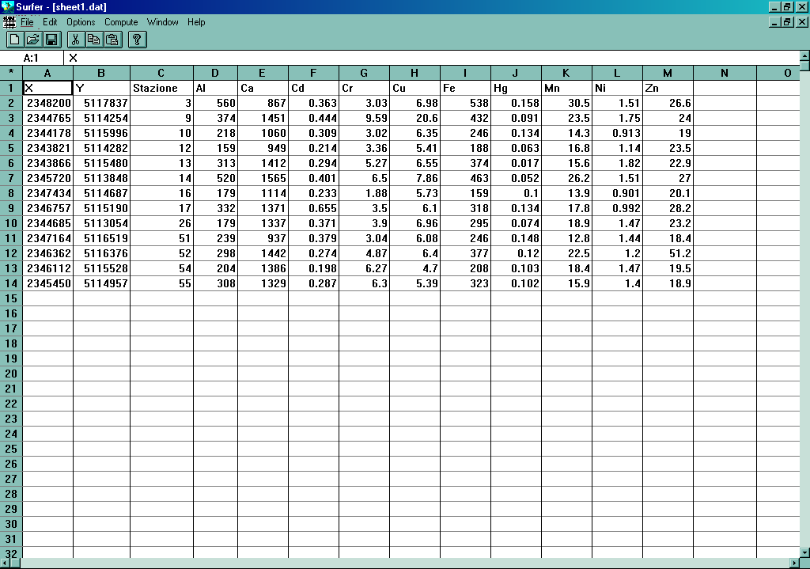
Foglio dati

Slide 23
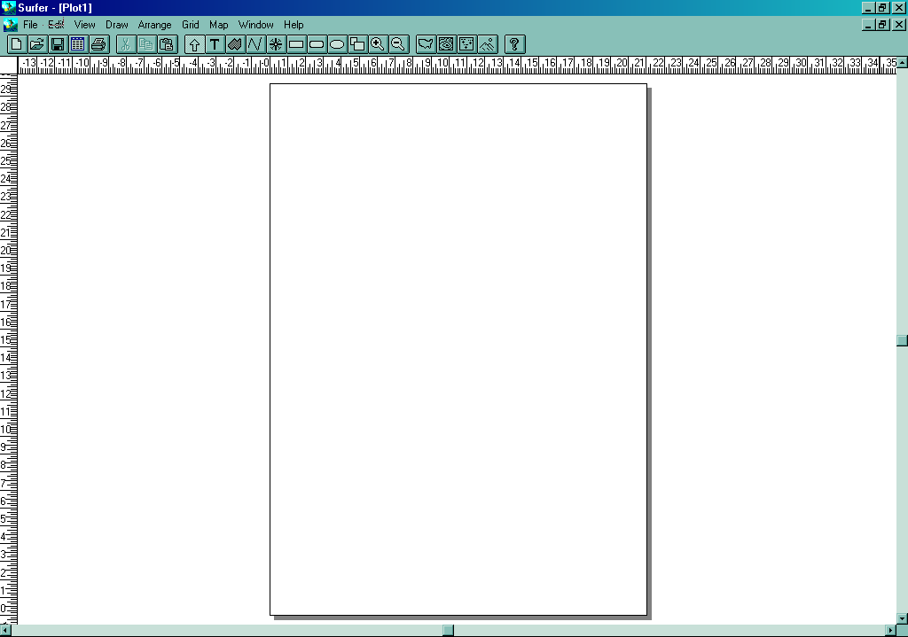
Il programma, sulla base dei dati, permette di visualizzare i pattern distribuzionali dei parametri misurati.

Slide 24
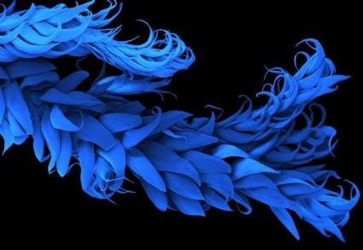
I dati originali, misurati in stazioni disposte sul territorio in modo irregolare, vengono usati dal programma per generare dei nuovi dati.

Slide 25
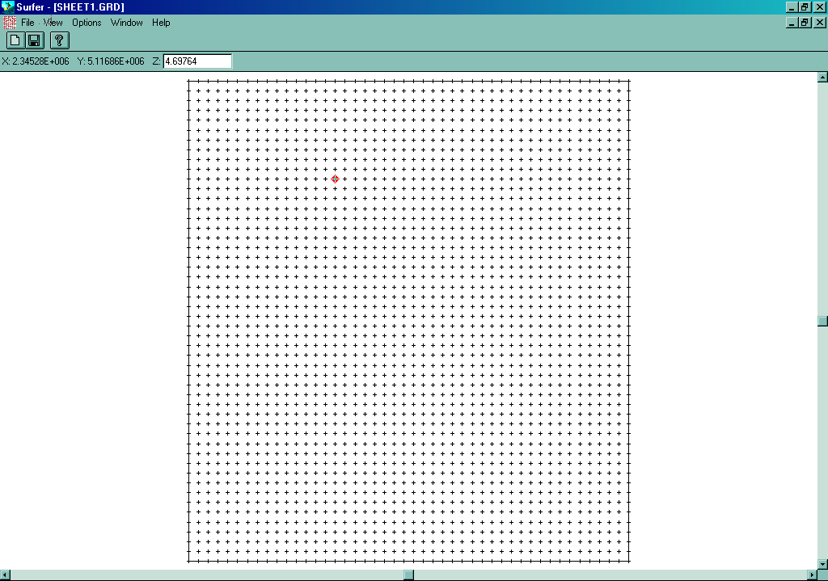
….in corripondenza dei nodi dei nodi di una griglia spaziata regolarmente.

Slide 26
Sono questi dati interpolati, e non quelli originali, ad essere poi utilizzati dal programma per i riporti cartografici.

Slide 27
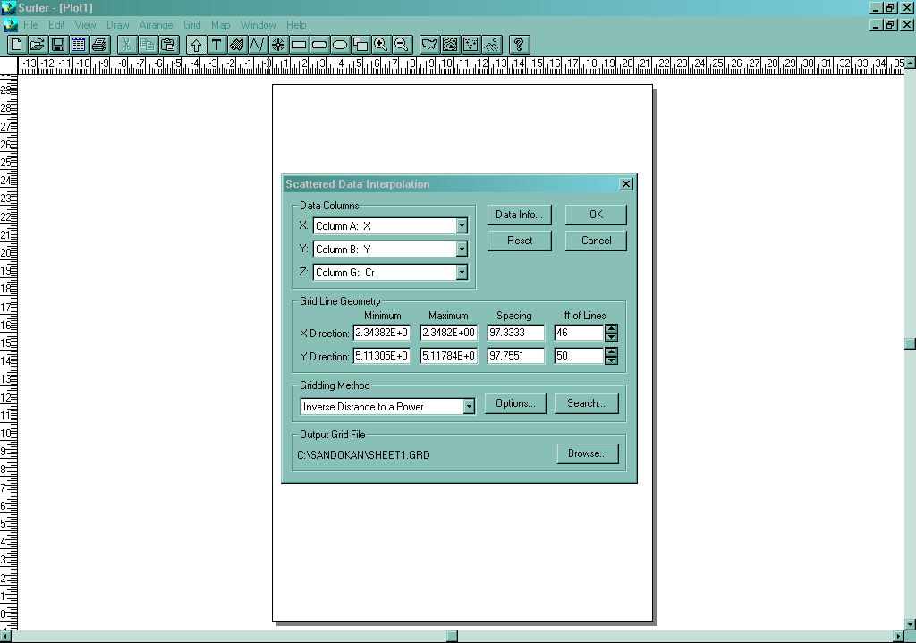
Come viene creata questa griglia regolare?

Slide 28
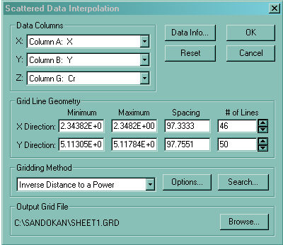
diversi metodi di interpolazione
e diverse opzioni
limiti del reticolo
coordinate geografiche
parametro misurato
maglie del reticolo

Slide 29
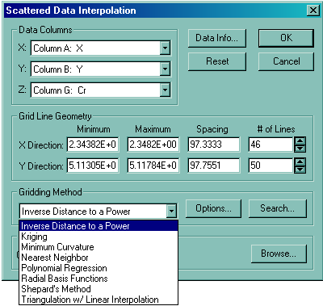
diversi metodi di interpolazione
e diverse opzioni

Slide 30
Inverse Distance to a Power
Z_{i}
n
Σ
(d_{i})^{p}
i=1
Z
=
n
1
Σ
(d_{i})^{p}
i=1

Slide 35
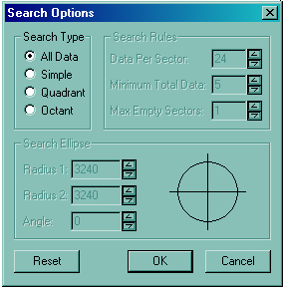
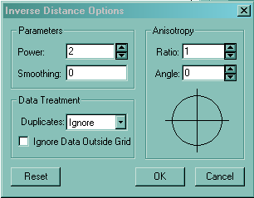
diversi metodi di interpolazione
e diverse opzioni

Slide 36
Esempi di due metodi di interpolazione applicati a stessi dati di partenza

Slide 37
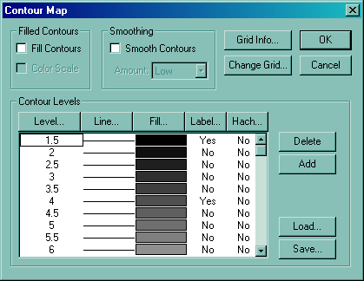
Ulteriori modifiche delle mappe ottenute (colori, linee di livello)...

Slide 38
…e sovrapposizioni di diverse mappe che contengono informazioni diverse...

Slide 39
…portano al risultato finale.

Slide 40
Ma questo risultato finale cosa rappresenta esattamente?

Slide 41
Se il parametro misurato è la concentrazione di un inquinante, la rappresentazione cartografica permette di individuare eventuali fonti di emissione sul territorio, e di sintetizzare efficacemente i dati raccolti.

Slide 42
La rappresentazione cartografica ottenuta però non tiene conto dell’orografia del territorio, e neppure della sua situazione climatica (ad es. direzione e velocità dei venti), parametri che invece, insieme a molti altri, vanno presi in considerazione per sviluppare modelli di diffusione degli inquinanti.

Slide 43
Dopo aver elaborato le mappe con Surfer o altri programmi, invece, non si va quasi mai a controllare se le interpolazioni hanno prodotto risultati corrispondenti alla realtà.

Slide 46
?
?
?

Slide 47
5118000
5117000
9.5
8.5
5116000
7.5
6.5
5115000
5.5
4.5
3.5
5114000
2.5
1.5
5113000
2343000
2344000
2345000
2346000
2347000
2348000

Slide 48
